Slide 1
ÖĞRETİM DURUMLARINI PLANLAMA
III. HAFTA

Slide 2
Öğretim Durumunu Planlama
*Giriş etkinliklerini Planlama
*İçerik sunusunu planlama
*Alıştırmaları planlama
*Geri bildirimi Planlama
*Değerlendirmeyi planlama
Yöntem seçimi

Slide 3
III. Dersin Amaçları
Öğretim durumlarını oluşturan temel aşamaları açıklayabilme
Özellikleri tanımlanan öğrencilere öğretim amaçlarını kazandıracak bir plan hazırlayabilme
Verilen öğretim durumuna uygun öğretim yöntemleri seçme.

Slide 4
Tasarım ve geliştirme
Amaçlar çocuğa nasıl kazandırılacak?
Öğretim durumlarının planlanması
Öğretimin temel aşamaları
Giriş
Sunu
Alıştırma
Geribildirim
Değerlendirme

Slide 5
Öğretimin temel aşamaları
Giriş
Öğrencinin dikkati çekilir.
Motivasyonu sağlama
Öğrenci hedeften haberdar edilir.
Giriş davranışları saptanır.
Yeni ve eski öğrenmeler arasında ilişki kurulur.
Sunu
Bilgi, olgu, kavram, kural, ilke ve yöntemlerin öğrenciye takdim edildiği bölümdür.
Sunu öğr. kazandırılacak dav. ve giriş davranışına göre farklılık gösterir.

Slide 6
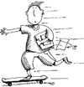
Öğretimin temel aşamaları
Alıştırma
Kazandırılmak istenen davranışın uygulanmasıdır.
Geri Bildirim
Öğrenci gösterdiği davranış hakkında bilgilendirilir.

Slide 7
Öğretimin temel aşamaları
Değerlendirme
Öğrencinin hedefe ulaşma düzeyi ölçülür.

Slide 8
Giriş Etkinliklerinin Planlanması
Dikkat çekme ve bunun ders boyunca sürdürülmesi önemlidir.
Ses yükseltme
Problemden bahsetme
İlgi çekici beyanda bulunma
Fıkra ye da anektod anlatma
Resim/film/tablo gösterimi
Öğrencilerin motivasyonunu artırmak için öğretim sonunda ne kazanacak onu söylemek gerekir.
Öğrenciler derste kendilerini neyin beklediğini bilirse daha dikkatli dinler.

Slide 9
Öğretimin temel aşamaları-Giriş Etkinlikleri
Kısaca cevap aranacak sorular
Motivasyon
Hedefler
Ön koşul davranışlar
Ön bilgiler
Öğrencinin dikkatini konuya ve kazanımlara nasıl çekerim ve ders boyunca nasıl sürdürürüm?
Dersin hedeflerinden nasıl haberdar edeceksiniz?
Öğretime başlamak için gerekli ön koşul davranışları nasıl belirleyeceksiniz ve öğrenciler sahip değilse bunu nasıl çözeceksiniz?
Önceki sahip oldukları davranışlarla, yeni derste kazanacakları davranışları nasıl ilişkilendireceksiniz?

Slide 10
İçerik Sunusunun Planlanması
Öğretimi planlarken aşırı bilgi yükünden kaçınılmalı.
Ders özeti
Ders bitiminde konu özetlenmeli
Aralıklarla özet yap.
Bir bilgiyi ver öncekini özetle.
Daha sonraki derste ilk öğrenilen tekrarlanır ya da özetlenir.
Tekrar yapılır
Kolaydan zora sıralama
Genelleme yapılır
Dikkat çekme.
Dersin önemli noktalarına dik.çek.

Slide 11
Alıştırmaların Planlanması
Alıştırmaya öğrenci aktif olarak katılır,
Öğrencinin eksik ya da yanlışını görmesini sağlanır,
Öğrenilenlerin hatırlanmasını sağlanır,
Öğrenilenlerin bellekte uzun süre kalması sağlanır,
Öğrencilerin bol alıştırma yapmaları sağlanır
Uygulanmayan davranış kolay unutulur

Slide 12
Geri Bildirimin Planlanması
Öğrenci ne zaman yanlış, ne zaman doğru yaptığını bilmeli
Geri bildirim kapsamlı olmalı (Yanlış demek yeterli değil).
Belirgin olmalı,
Düzeltici olmalı,
Anında verilmeli,
Pekiştirici olmalı.

Slide 13
Değerlendirmeyi Planlanma
Öğrencinin giriş davranışı ölçülecek mi? (Ne zaman)
Öğrencilere ön test uygulanacak mı?
Öğretim sırasında öğretim davranışı ölçülecek mi?
Son test uygulanacak mı?

Slide 14
Yöntem Seçimi
Öğrenciye kazandırılacak davranışın özelliğine göre seçilmeli,
Grubun büyüklüğü,
Zaman,
Öğretim ortamı,
Araç gereç durumu,
Öğretmen yeterliği ve tutumu,

Slide 15
Anlatım yöntemi
Öğrenci sayısının fazla olduğu sınıflarda, zamanın sınırlı olduğu durumlarda kullanılır.
Dikkat çekme
Önceki öğrenilen ile ilişki kurma
Öğrencileri güdüleme
Dersi özetleme
Dezavantajı
İlgi çekmek zor
Derse öğrenci pasif katılır.
Nasıl etkili kullanılır.
Görsel materyalleri kullan(şekil,resim,grafik).
Ses tonu
Konu mantıksal bir çerçeveden anlatılır.
Bol tekrar kullan.

Slide 16
Soru cevap yöntemi
Etkili kullanım
Sorular tutarlı ve öğrencilerin cevap verebileceği kolaylıkta olmalı
Sorunun cevabı hep aynı kişi tarafından verilmemeli.
Sorular öğrencinin seviyesine göre olmalı.
Yanlış ya da eksik veren öğrenciler ip uçları ile yönlendirilmeli.
Sorular herkese sorulacaksa tesadüfi kaldır.
Soru tüm sınıfa sorulmalı ve zaman verilmeli.

Slide 17
Gösterip yaptırma yöntemi
Etkili kullanım
Çalışma yaprakları hazırlanarak öğrencilere dağıtılmalı.
İşlem basamakları tahtaya yazılmalı.
Gösteri alanı herkesin görebileceği yerde olmalı.
Beceri aşamalı olarak gösterilmeli
Yeterli zaman ve tekrarlama fırsatı verilmeli

Slide 18
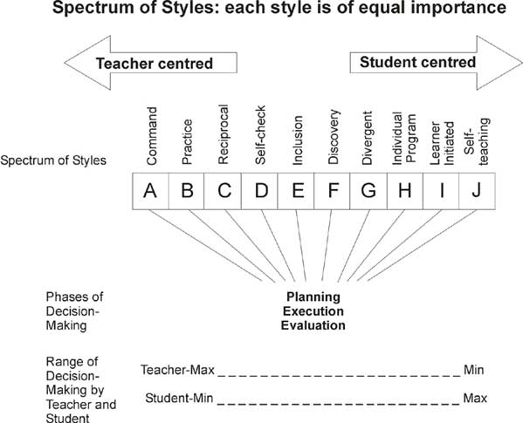

Slide 19
ETKİNLİK
3-4 Kişilik Gruplar Oluşturulur.
Ayakla vurma, adım al sek becerisi, atlama-konma
Dikkat çekme (motivasyon) (1 puan)
Hareketi analiz etme (içerik sunusunu planlama) (2 puan)
Alıştırmalar (4 puan)
Bireysel
Eşli
Araçlı
Grup
Geri bildirim planlaması (2 puan)
Değerlendirme (1 puan)

